Slide 1

METODE AVANSATE DE PROGRAMARE
Conf.univ.dr. Ana Cristina DĂSCĂLESCU

Slide 2

Temtică curs 5
Mecanismul de tartare al excepțiilor
Controlul moștenirii
Fluxuri de intrare/ieșire

Slide 3
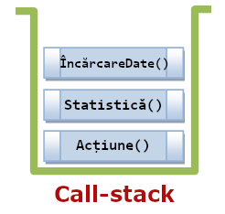
Call stack
Exemplu: Aplicație cu o interfață grafică pentru realizarea unei statistici se apelează o metodă "Acțiune", se apelează o metodă "Statistică" dintr-o altă clasă se apelează o metodă "ÎncărcareDate“ pentru a încărca datele dintr-un fișier text. Posibile excepții calea fișierului cu datele persoanelor este greșită sau fișierul nu există unele persoane au datele eronate în fișier
Fișier inexistent sau date greșit formatate
Valori numerice incorecte sau date incomplete

Slide 4
CALL STACK
O excepție, trebuie semnalată utilizatorului în interfața grafică, adică trebuie să aibă loc o propagare a excepției, fără a bloca funcționalitatea aplicației.
În limbajul Java, există un mecanism eficient de tratare a excepțiilor.
Practic, o excepție este un obiect care încapsulează detalii despre excepția respectivă, precum metoda în care a apărut, metodele din call-stack afectate, o descriere a sa etc.

Slide 5
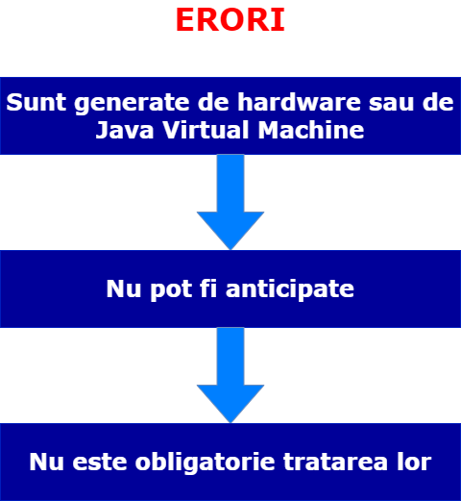
Tipuri de excepții

Slide 6
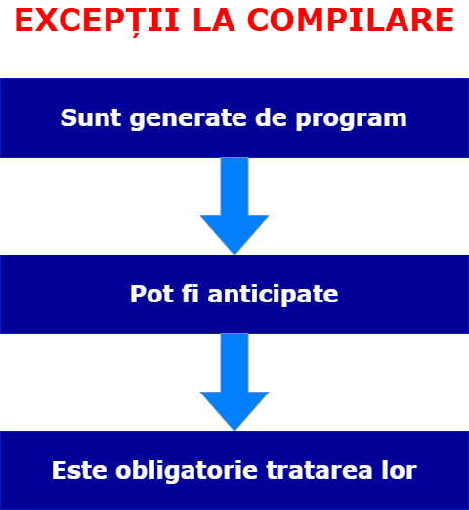
Tipuri de excepții

Slide 7
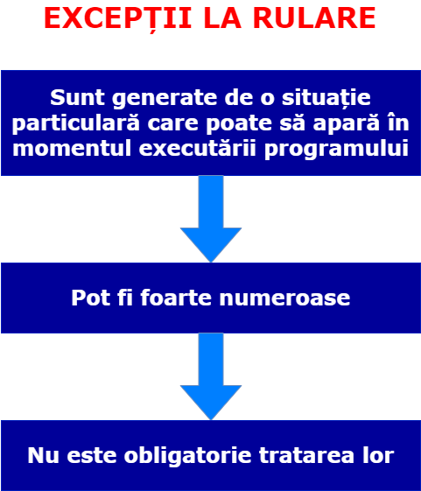
Tipuri de excepții

Slide 8
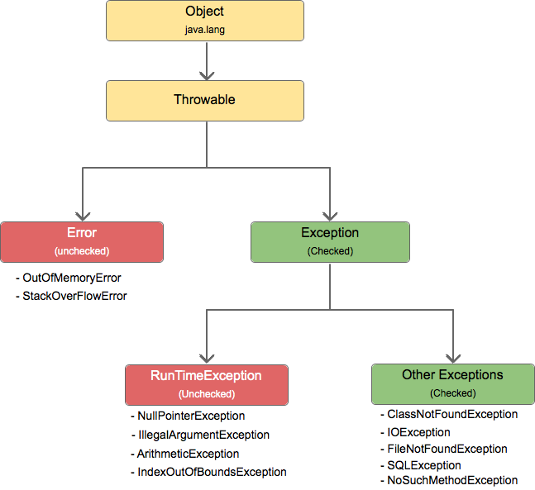
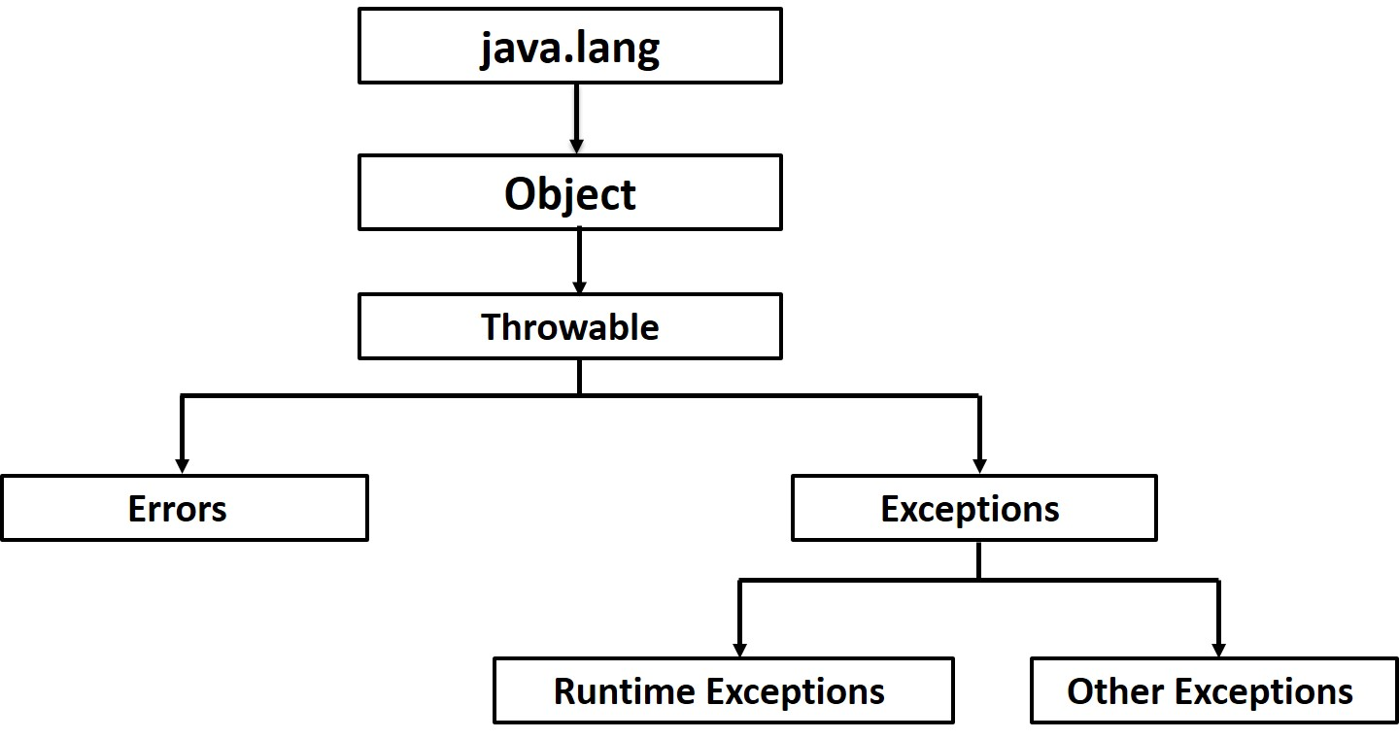
Ierarhia de clase pentru tratarea excepțiilor

Slide 9
Exemple de excepții uzuale
IOException - apare în operațiile de intrare/ieșire (de exemplu, citirea datelor dintr-un fișier). O subclasă a clasei IOException este FileNotFoundException, generată în cazul încercării de deschidere a unui fișier inexistent
FileInputStream fin = new FileInputStream(“Exemple.in”);
NullPointerException - folosirea unei referințe cu valoarea null pentru accesarea unui membru public sau default dintr-o clasă
Persoana ob = null;
ob.getVarsta();
ArrayIndexOutOfBoundsException - folosirea unui index incorect, respectiv negativ sau strict mai mare decât dimensiunea fizică a unui tablou - 1;
int v[] = {1, 2, 3, 4};
System.out.println(v[4]);

Slide 10
Exemple de excepții uzuale
ArithmeticException - operații aritmetice nepermise, precum împărțirea unui număr întreg la 0
NumberFormatException - conversie a unui String într-un tip de date primitiv din cadrul metodelor parseTipPrimitiv ale claselor wrapper
Float.parseFloat(4,236);
Integer.parseInt(“1326589741236”);
ClassCastException - apare la conversia unei referințe către un alt tip de date incompatibil
SQLException - excepții care apar la interogarea serverelor de baze de date

Slide 11
Mecanismul Java pentru manipularea excepțiilor
Generarea excepției: JVM instanțiază un obiect al clasei Exception care încapsulează informații despre excepția apărută
Lansarea/aruncarea excepției: obiectul generat este transmis mașinii virtuale
Propagarea excepției: JVM parcurge în sens invers call-stack-ul, căutând un un cod care tratează acel tip de eroare, handler;
Prinderea și tratarea excepției:
primul handler găsit în call-stack este executat ca reacție la apariția erorii
dacă nu se găsește niciun handler, atunci JVM oprește executarea programului și afișează un mesaj descriptiv de eroare

Slide 12
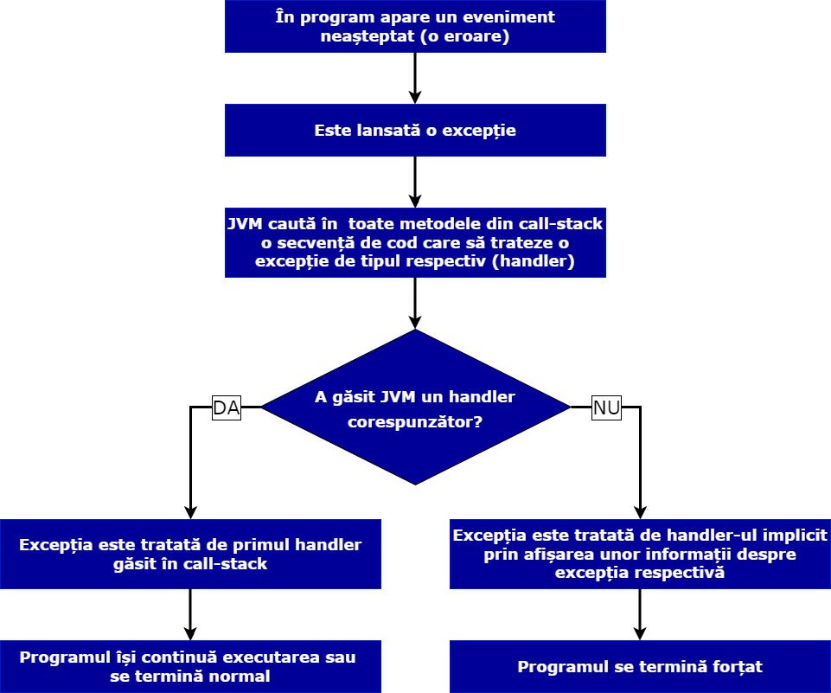
Mecanismul Java pentru manipularea excepțiilor

Slide 13
Instrucțiunea try - catch
try {
bloc de instrucțiuni care poate produce excepții
}
catch(Excepție_A e) {
Tratare excepție A
}
catch(Excepție_B e) {
Tratare excepție B (mai generală)
}
finally {
Bloc care se execută întotdeauna
}

Slide 14
Instrucțiunea try - catch
Exemplu | Cazuri
try { cod1; cod2; cod3; } catch(ExceptionClass ob) { cod4; } cod5; | Cazul 1 nu apare nicio excepție în blocul try se executa cod1, cod2, cod3 și cod5 Cazul 2 presupunem că apare o excepție în cod2 se execută cod1 punctul de executare se mută în blocul catch dacă excepția este de tipul precizat in blocul catch se execută cod4 se execută cod5 nu se mai execută cod3

Slide 15
Instrucțiunea try - catch
-
Exemplu | Cazuri
try { cod1; cod2; cod3; } catch(ExceptionClass ob) { cod4; } cod5; | Cazul 3 presupuem că apare o excepție în cod2 se execută cod1 punctul de executare se mută în blocul catch dacă excepția nu este de tipul precizat in blocul catch programul își termină executarea cu o eroare!!!!

Slide 16
Observații
Un bloc try poate arunca mai multe excepții care pot fi de tip diferit.
Fiecare bloc catch poate intercepta excepții de tipul precizat în antetul său.
La interceptarea mai multor excepții, ordinea blocurilor catch este importantă:
la aruncarea unei excepții într-un bloc try, blocurile catch sunt examinate în ordinea apariției
este executat primul bloc care se potrivește cu tipul de excepție

Slide 17
Observații
Exemplu:
catch (Exception e)
{ . . . }
catch (NegativeNumberException e)
{ . . . }
Deoarece NegativeNumberException este un tip de Exception, toate NegativeNumberException vor fi interceptate de către primul bloc catch înainte de a se ajunge la cel de-al doilea.
Blocul catch pentru NegativeNumberException nu se va executa!
Tipuri mai specifice de excepţii trebuie să apară la început, urmate de tipurile mai generale!!!

Slide 18
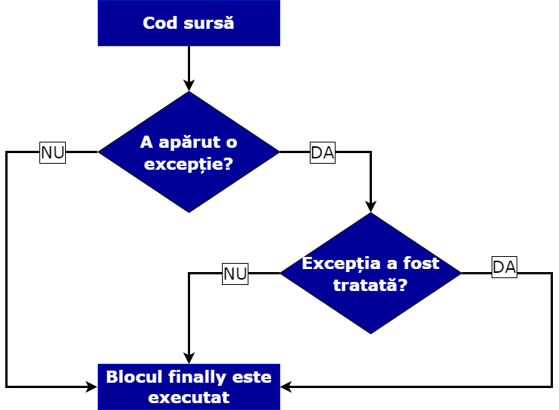
Clauza finally
Blocul finally nu are parametri și poate să lipsească, dar, dacă există, atunci se execută întotdeauna, indiferent dacă a apărut o excepție sau nu.

Slide 19
Clauza finally
Scanner fin; try { fin = new Scanner(new File("numere.in")); int x = fin.nextInt(); System.out.println(x); fin.close(); } catch (FileNotFoundException e) { System.out.println("Fisierul nu exista!"); } catch(InputMismatchException e) { System.out.println("Format gresit!"); }} | numere.in
12c
fin.close();
Nu se execută!!

Slide 20
Clauza finally
Scanner fin; try { fin = new Scanner(new File("numere.in")); int x = fin.nextInt(); System.out.println(x); } catch (FileNotFoundException e) { System.out.println("Fisierul nu exista!"); } catch(InputMismatchException e) { System.out.println("Format gresit!"); }finally { fin.close(); } | numere.in
12c
fin.close();
Se execută!!

Slide 21
Aruncarea unei excepții
Dacă în corpul unei metode nu se tratează o anumită excepție sau un set de excepții, în antetul metodei se poate folosi clauza throws pentru ca acesta/acestea să fie tratate de către metoda apelantă.
Sintaxa:
tip_returnat numeMetoda(<listă argumente>) throws listaExcepții
Exemplu
void citire() throws IOException {
System.in.read();
}
void citeșteLinie(){
citire();
}

Slide 22
Excepții definite de către programator
Sunt situații în care trebuie să fie tratate excepții specifice, precum excepția dată de adăugarea unui element într-o stivă plină, introducerea unui CNP invalid, utilizarea unei date calendaristice anterioare unui proces etc.
Se poate modela o anumită excepție printr-o clasă care extinde fie clasa Exception, fie clasa RuntimeException.
Lansarea unei excepții se realizează prin clauza următoare:
throw new ExcepțieNouă(<listă argumente>)

Slide 23
Excepții definite de către programator
Toate clasele predefinite pentru manipularea excepțiilor au următoarele proprietăți:
încapsulează un constructor cu un singur argument de tipul String
clasa are o metodă de acces, getMessage(), care poate accesează șirul dat ca argument constructorului la crearea obiectului excepție
Exemplu: Implementarea unei stive de numere întregi folosind un tablou unidimensional, precum și excepții specifice
Definim o clasă StackException pentru manipularea excepțiilor specifice unei stive:
public class StackException extends Exception {
public StackException(String mesaj) {
super(mesaj);
}
}

Slide 24
Excepții definite de către programator
Definim o interfață Stack în care precizăm operațiile specifice unei stive:
public interface Stack {
void push(Object item) throws StackException;
Object pop() throws StackException;
Object peek() throws StackException;
boolean isEmpty();
boolean isFull();
void print() throws StackException;
}

Slide 25
Excepții definite de către programator
Definim o clasă StackArray în care implementăm operațiile definite în interfața Stack:
@Override
public void push(Object x) throws StackException {
if(isFull())
throw new StackException("Nu pot să adaug un element
într-o stivă plină!");
stiva[++varf] = x;
}

Slide 26
Excepții definite de către programator
Definim o clasă StackArray în care implementăm operațiile definite în interfața Stack:
@Override
public Object pop() throws StackException {
if(isEmpty())
throw new StackException("Nu pot sa extrag un
element dintr-o stivă vidă!");
Object aux = stiva[varf];
stiva[varf--] = null;
return aux;
}

Slide 27
Excepții definite de către programator
Tratarea excepției:
public class Test_StackArray {
public static void main(String[] args) {
StackArray st = new StackArray(3);
Random rnd = new Random();
for(int i = 0; i < 20; i++)
try {
int aux = rnd.nextInt();
if(aux % 2 == 0)
st.push(1 + rnd.nextInt(100));
else
st.pop();
st.print();
}
catch(StackException ex) { System.out.println(ex.getMessage());
}
}
}

Slide 28
Tratarea unei excepții
Începând cu Java 7, a fost introdusă instrucțiunea try-with-resources care permite închiderea automată a unei resurse, adică a unui surse de date de tip flux (de exemplu, un flux asociat unui fișier, o conexiune cu o bază de date etc.) .
Sintaxa:
try(deschidere Resursă_1; Resursă_2) {
.........
}
catch(...) {
.........
}
}

Slide 29
Tratarea unei excepții
Exemplu
Pentru a putea fi utilizată folosind o instrucțiune de tipul try-with-resources, clasa corespunzătoare unei resurse trebuie să implementeze interfața AutoCloseable.
Toate tipurile de fluxuri bazate pe fișiere implementează interfața AutoCloseable, deci pot fi deschise utilizând o instrucțiune de tipul try-with-resources.
try(FileOutputStream fout = new FileOutputStream("numere.bin");
DataOutputStream dout = new DataOutputStream(fout);)) {
.........
}
catch (...) {
.........
}

Slide 30
Temtică curs 8
Controlul moștenirii
Mecanismul de tartare al excepțiilor
Fluxuri

Slide 31
ENUMERĂRI
În versiunea Java 17 a fost introdus conceptul de clasă/interfață sealed care permite un control detaliat al moștenirii prin precizarea explicită a subclaselor ce pot extinde o superclasă sau a claselor ce pot implementa o interfață.
O clasă sealed se declară astfel:
[specificatori] sealed class Clasă permits Subclase {
........................
}

Slide 32
ENUMERĂRI
Dacă o clasă extinde o superclasă și/sau implementează anumite interfețe, atunci cuvântul permits și lista subclaselor care pot să extindă clasa respectivă se vor scrie la sfârșitul antetului său!
public sealed class Angajat extends Persoana implements Comparable
permits Economist, Paznic, Inginer {
........................
}

Slide 33
ENUMERĂRI
Declarările unei clase sealed și ale subclaselor permise trebuie să respecte următoarele reguli:
clasa sealed și subclasele permise trebuie să facă parte din același modul sau, dacă sunt declarate într-un modul anonim, din același pachet;
fiecare subclasă permisă trebuie să extindă direct clasa sealed;
fiecare subclasă permisă trebuie să specifice în mod explicit modul în care va continua controlul moștenirii inițiat de superclasa sa, folosind exact unul dintre următorii modificatori:
final: subclasa respectivă nu mai poate fi extinsă;
sealed: subclasa respectivă poate fi extinsă doar în mod controlat (i.e., doar de subclasele pe care le permite explicit);
non-sealed: subclasa respectivă poate fi extinsă fără nicio restricție (i.e., de orice altă clasă).

Slide 34
ENUMERĂRI
Pentru clasa Angajat din exemplul se mai sus, o variantă de declarare a subclaselor poate fi următoarea:
public final class Paznic extends Angajat {
........................
}
public non-sealed class Economist extends Angajat {
........................
}
public sealed class Inginer extends Angajat
permits InginerElectronist, InginerMecanic {
........................ }

Slide 35
ENUMERĂRI
În cazul unei interfețe, folosind modificatorul sealed, putem specifica subinterfețele care o pot extinde sau clasele care o pot implementa, astfel:
[public] sealed interface Interfață permits Subinterfețe, Clase {
........................
}
O subinterfață care extinde o interfață sealed trebuie să respecte reguli asemănătoare celor precizate în cazul claselor sealed, cu observația că unei interfață îi putem aplica doar modificatorii sealed și non-sealed.

Slide 36
FLUXURI DE INTRARE/IEȘIRE
Operațiile de intrare/ieșire sunt realizate, în general, cu ajutorul claselor din pachetul java.io, folosind conceptul de flux (stream).
Un flux reprezintă o modalitate de transfer al unor informații în format binar de la o sursă către o destinație.
În funcție de modalitatea de prelucrare a informației, precum și a direcției canalului de comunicație, fluxurile se pot clasifica astfel:
după direcția canalului de comunicație:
de intrare
de ieșire
după modul de operare asupra datelor:
la nivel de octet (flux pe 8 biți )
la nivel de caracter (flux pe 16 biți)

Slide 37
FLUXURI DE INTRARE/IEȘIRE
după modul în care acționează asupra datelor:
primitive (doar operațiile de citire/scriere)
procesare (adaugă la cele primitive operații suplimentare: procesare la nivel de buffer, serializare etc
În concluzie, pentru a deschide orice flux se instanțiază o clasă dedicată, care poate conține mai mulți constructori:
un constructor cu un argument prin care se specifică calea fișierului sub forma unui șir de caractere;
un constructor care primește ca argument un obiect de tip File;
un constructor care primește ca argument un alt flux

Slide 38
FLUXURI DE INTRARE/IEȘIRE
Clasa File permite operații specifice fișierelor și directoarelor, precum creare, ștergere, mutare etc., mai puțin operații de citire/scriere.
Metode uzuale ale clasei File:
String getAbsolutePath() – returnează calea absolută a unui fișier;
String getName() – returnează numele unui fișier;
boolean createNewFile() – creează un nou fișier, iar dacă fișierul există deja metoda returnează false;
File[] listFiles() – returnează un tablou de obiecte File asociate fișierelor dintr-un director

Slide 39
FLUXURI DE INTRARE/IEȘIRE
Fluxurile primitive permit doar operații de intrare/ieșire.
După modul de operarea asupra datelor, fluxurile primitive se împart în două categorii:
Prelucrare la nivel de caracter (fișiere text): informația este reprezentată prin caractere Unicode, aranjate pe linii (separatorul poate fi '\r\n' (Windows), '\n' (Unix/Linux) sau '\r' (Mac)).
Informația fiind reprezentată prin caracter Unicode, se obține un flux pe 16 biți.
Deschiderea unui flux primitiv la nivel de caracter de intrare se instanțiază clasa FileReader
FileReader fin = new FileReader("exemplu.txt");
File f = new File("exemplu.txt");
FileReader fin = new FileReader(f);
Operația de citire a unui caracter se realizează prin metoda int read().

Slide 40
FLUXURI DE INTRARE/IEȘIRE
Deschiderea unui flux primitiv la nivel de caracter de ieșire se instanțiază clasa FileWriter
FileWriter fout = new FileWriter("exemplu.txt");
File f = new File("exemplu.txt");
FileWriter fout = new FileWriter (f);
Operația de scriere a unui caracter se realizează prin metoda void write(int ch).
Clasa FileWriter pune la dispoziție și alte metode pentru a scrie informația într-un fișier text:
public void write(String string) - scrie în fișier șirul de caractere transmis ca parametru
public void write(char[] chars) - scrie în fișier tabloul de caractere transmis ca parametru

Slide 41
FLUXURI DE INTRARE/IEȘIRE
Observații
Pentru deschiderea unui flux primitiv de ieșire la nivel de caracter în modul append (adăugare la sfârșitul fișierului), se utilizează constructorul:
FileWriter(String fileName, boolean append)
Deschiderea unui fișier impune tratarea excepției FileNotFoundException.
Scrierea informației într-un fișier impune tratarea excepției IOException.

Slide 42
FLUXURI DE INTRARE/IEȘIRE
2. Prelucrare la nivel de octet(fișiere binare): informația este reprezentată sub forma unui șir octeți neformatați (2 octeți nu mai reprezintă un caracter) și nu mai există o semnificație specială pentru caracterele '\r' și '\n'.
Deschiderea unui flux primitiv la nivel de caracter de intrare se instanțiază clasa FileInputStream
FileInputStream fin = new FileInputStream("exemplu.txt");
File f = new File("exemplu.txt");
FileInputStream fin = new FileInputStream(f);
Operația de citire a unui caracter se realizează prin metoda int read()
Citerea unui tablou de octeți
int read(byte[] bytes) //returnează numărul octeților citiți

Slide 43
FLUXURI DE INTRARE/IEȘIRE
Deschiderea unui flux primitiv la nivel de caracter de ieșire se instanțiază clasa OutputFileStream
FileOutputStream fout = new FileOutputStream("test.txt");
File f = new File("exemplu.txt");
FileOutputStream fout = new FileOutputStream(f);
Operația de citire a unui caracter se realizează prin metoda void write(int b).
Scrierea unui tablou de octeți
void write(byte[] bytes)//returnează numărul octeților citiți

Slide 44
FLUXURI DE INTRARE/IEȘIRE
Exemplu: prelucrearea unei imagini BMP
Formatul BMP (bitmap) pe 24 de biți este un format de fișier binar folosit pentru a stoca imagini color bidimensionale având lățime, înălțime și rezoluție arbitrare.
Fiecare pixel este codificat prin 3 octeți corespunzători intensităților celor 3 canale de culoare R (red), G(green) și B(blue).
Intensitatea fiecărui canal de culoare R, G sau B este dată de un număr natural cuprins între 0 și 255. De exemplu, un pixel cu valorile (0, 0 , 0) reprezintă un pixel de culoare neagră, iar un pixel cu valorile (255, 255, 255) unul de culoare albă.
Formatul BMP cuprinde o zonă cu dimensiune fixă, numita header(54 octeți), și o zonă de date cu dimensiune variabilă care conține pixelii imaginii propriu-zise.

Slide 45
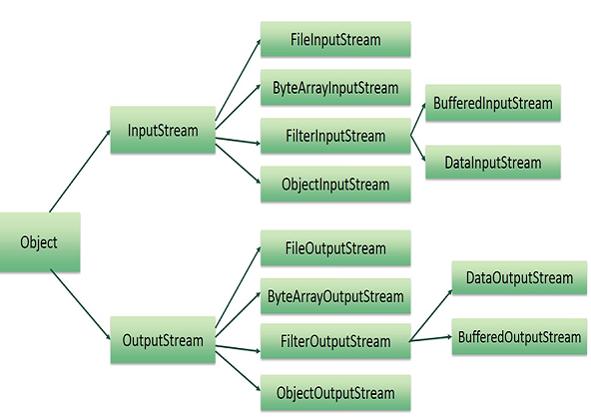
FLUXURI DE INTRARE/IEȘIRE
Fluxuri de procesare
Limbajul Java pune la dispoziție o serie de fluxuri de intrare/ieșire care au o structură stratificată pentru a adăuga funcționalități suplimentare pentru fluxurile primitive, întru-un mod dinamic și transparent.

Slide 46
FLUXURI DE INTRARE/IEȘIRE
Fluxuri de procesare
Constructorii claselor pentru fluxurile de procesare nu primesc ca argument un dispozitiv extern de memorare a datelor, ci o referință a unui flux primitiv.
FluxPrimitiv flux = new FluxPrimitiv(<lista arg>);
FluxDeProcesare fluxProcesare = new FluxDeProcesare(flux);

Slide 47
FLUXURI DE INTRARE/IEȘIRE
Fluxurile de procesare DataInputStream/DataOutputStream
Fluxul procesat nu mai este interpretat la nivel de octet, ci octeții sunt grupați astfel încât aceștia să reprezinte date primitive sau șiruri de caractere (String).
DataInputStream | DataOutputStream
boolean readBoolean() | void writeBoolean(boolean v)
byte readByte() | void writeByte(byte v)
char readChar() | void writeChar(int v)
double readDouble() | void writeDouble(double v)
float readFloat() | void writeFloat(float v)
int readInt() | void writeInt(int v)
long readLong() | void writeLong(long v)
short readShort() | void writeShort(int v)
String readUTF() | void writeUTF(String str)

Slide 48
FLUXURI DE INTRARE/IEȘIRE
Fluxuri de procesare pentru citirea/scrierea datelor folosind un buffer
Fluxurile de procesare la nivel de buffer introduc în procesele de scriere/citire o zonă auxiliară de memorie, astfel încât informația să fie accesată în blocuri de caractere/octeți având o dimensiune predefinită.
Clase pentru citirea/scrierea cu buffer:
BufferedReader, BufferedWriter – fluxuri de procesare la nivel de buffer de caractere
BufferedInputStream, BufferedOutputStream – fluxuri de procesare la nivel de buffer de octeți
Constructori:
FluxProcesareBuffer flux = new FluxProcesareBuffer(new FluxPrimitiv("cale fișier"));
FluxProcesareBuffer flux = new FluxProcesareBuffer(new FluxPrimitiv("cale fișier"), int dimBuffer);
Metodele uzuale ale acestor clase sunt: read/readline , write, flush (golește explicit buffer-ul, chiar dacă acesta nu este plin).

Slide 49
FLUXURI DE INTRARE/IEȘIRE
Fluxuri de procesare de tip text pentru citirea/scrierea datelor formatate
Clasa Scanner poate fi utilizată pentru citirea formatată a datelor de tip primitiv si a unui obiect de tip String, pentru un flux la nivel de caracter
Scanner flux = new Scanner(new File("cale fișier"));
Clasa conține metode dedicate pentru citirea formatată a datelor, precum și pentru parcurgerea fluxului:
Integer nextInt(), Double nextDouble(), String next(), String nextLine()
boolean hasNext(), boolean nextDouble(), boolean next(), boolean nextLine()

Slide 50
FLUXURI DE INTRARE/IEȘIRE
Fluxuri de procesare de tip text pentru citirea/scrierea datelor formatate
Clasa PrintWriter poate fi utilizată pentru scrierea formatată a datelor de tip primitiv si a unui obiect de tip String, pentru un flux la nivel de caracter
PrintWriter flux = new PrintWriter("cale fișier");
Clasa conține metode dedicate pentru scrierea formatată a datelor:
void write(TipDataPrimitiv data)
void write(String ob)

